Slide 1



Fatores associados com transfusão de concentrado de hemácias em pré-termos de muito baixo peso de Unidades Neonatais brasileiras
Factors associated with red blood cell transfusions in very-low-birth-weight preterm infants in Brazilian neonatal units
Dos Santos AM et al.
BMC Pediatrics (2015) 15:113
Brazilian Network
on Neonatal Research
Apresentação: Sara Habka – R2 Hospital Universitário de Brasília/UnB
Coordenação: Dra. Márcia Pimentel de Castro
www.paulomargotto.com.br
Brasília, 20 de fevereiro de 2016

Slide 2
Consultem o Artigo Integral!
Factors associated with red blood cell transfusions in very-low-birth-weight preterm infants in Brazilian neonatal units.
dos Santos AM, Guinsburg R, de Almeida MF, Procianoy RS, Marba ST, Ferri WA, Rugolo LM, Lopes JM, Moreira ME, Luz JH, González MR, Meneses Jdo A, da Silva RV, Abdallah VO, Duarte JL, Marques PF, Rego MA, Alves Filho N, Krebs VL; Brazilian Network on Neonatal Research.
BMC Pediatr. 2015 Sep 4;15:113. doi: 10.1186/s12887-015-0432-6.

Slide 3
INTRODUÇÃO
Recém-nascidos (RN) prematuros (RNPT) têm maior risco de desenvolver anemia em comparação com recém nascidos a termo, especialmente se internados na UTI Neonatal(1,2).
Transfusão de concentrado de hemácias (TCH) é uma das estratégias para corrigir anemia nesses pacientes e tem sido associada com condições adversas de saúde e morte, especialmente entre os pré-termos (3-6).
Conhecer os eventos que aumentam a necessidade de transfusão pode contribuir ao uso racional da transfusão.

Slide 4
INTRODUÇÃO
Dados da literatura mostram que a TCH em RNPT está associada à piora clínica, perda sanguínea e critérios liberais para indicação da transfusão.
640 RN com peso médio ao nascimento 880g e idade gestacional (IG) de 26 semanas, 85% receberam ao menos uma TCH e o volume transfusional foi associado a peso de nascimento, idade gestacional, idade da primeira transfusão e uso de drogas inotrópicas.
      Fabres et al, 2006 (7)

Slide 5
INTRODUÇÃO
147 RN IG 23-7 a 35-7 e peso 460-1495g, o número de transfusões estava associado ao peso de nascimento, perda sanguínea, duração da ventilação mecânica, hemorragia peri/intraventricular e uso liberal de TCH na literatura. Cada 10ml/kg de perda sanguínea, aumentava o número das transfusões em 0,66. Cada 10 dias na ventilação mecânica, 0,59 e a adoção de critérios liberais, 0,55.(1)
  Mimica, et al. 2008.
Estudo multicêntrico: perda sanguínea de 10ml/kg aumentou em 27% o número de transfusões. (IC 95% 23-30%)

Slide 6
OBJETIVO
Analisar a frequência de transfusão de concentrado de hemácias em prematuros de muito baixo peso (RNPT MBP) e fatores associados ao procedimento em Unidades de Terapia Intensiva Neonatal no Brasil.

Slide 7
MÉTODOS
Estudo Prospectivo: 16 Unidades Neonatais de Hospitais Universitários, localizados em sete Estados no Brasil.
  Clampeamento tardio ou ordenha de cordão não constituía uma prática rotineira.
Unidades identificadas de A a P.
Aprovado pelo Comitê de Ética.
Os dados foram usados para análise da frequência de transfusão e fatores associados a indicação de TCH em RN de MBP.

Slide 8
MÉTODOS
Critérios de inclusão: IG de 22-36.9; peso de nascimento < 1500g e nascimentos ocorridos nas 16 Unidades brasileiras.
Critérios de exclusão: malformações, óbitos nas primeiras 12h de vida.

Slide 9
MÉTODOS
Morbidades / fatores analisadas: síndrome do desconforto respiratório (SDR); hemorragia pulmonar; apneia; dependência de oxigênio com 28 dias de vida e/ou com 36 semanas de idade pós-concepção; persistência do canal arterial (PCA); sepse; enterocolite necrosante (ECN); hemorragia intraventricular; leucomalácia; retinopatia da prematuridade; Apgar; gravidade clínica nas primeiras 12h baseada no SNAPPE II; morbidade neonatal; TCH durante internação.
Também foram coletados dados sobre: uso de ventilação mecânica, drogas vasoativas, cateterismo umbilical e nutrição parenteral (NP)

Slide 10
MÉTODOS
Todas Unidades Neonatais tinham rotinas redigidas para TCH:
  condição clínica do RN;
  necessidade de suporte ventilatório;
  Cirurgia (Figura 1)
Quatro Unidades usaram critérios utilizados com base na idade cronológica do recém-nascido. Nessas Unidades, as transfusões nas duas primeiras semanas foram indicadas quando o hematócrito foi menor que 35 a 40% e na presença de suporte respiratório ou necessidade de cirurgia, sintomas de anemia e hematócrito mais baixo do que 25 a 35% nos sintomáticos.
Volume variou de 10-20ml/kg; 47% das Unidades usaram 15ml/kg em cada transfusão.

Slide 11
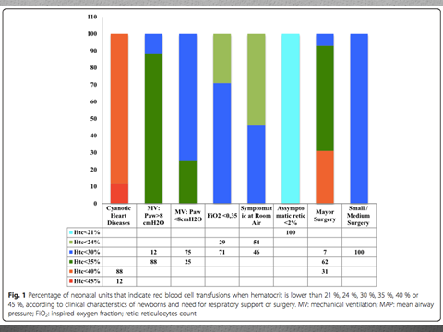

Slide 12
MÉTODOS
Amostra de conveniência, composta por RN MBP que compunham os critérios de elegibilidade.
n mínimo de 525 pacientes (15 pacientes foram necessários para cada variável independente no modelo de regressão logística
Análise univariada foi realizada para testar a força da associação das variáveis independentes com a ocorrência da transfusão sanguínea As variáveis que se associaram com p<0,20 foram incorporadas no teste de regressão logística múltipla, com p<0,05 significativo.
A Análise estatística realizada pelo SPSS 17.0

Slide 13
RESULTADOS
4882 neonatos de muito baixo peso (IG 22-36,9) foram admitidos nas 16 Unidades durante o período de estudo
  599 foram excluídos baseadas nos critérios de elegibilidade.
  4283 foram incluídos; IG média 29,9±2.9 semanas; peso de nascimento 1084±275g; 2187 (51,51%) eram do sexo masculino; 2937 (68,6%) nasceram de parto cesáreo. Escore Apgar do 1º minuto 5,8±2,5 e 8±1,7 no 5º minuto. SNAPPE II foi 24±24. 2330 (54,4%) precisaram de VPP na sala de parto.

Slide 14
RESULTADOS
Complicações durante internação:
  SDR (2755; 64,3%);
  hemorragia pulmonar (262; 6,1%);
  PCA (1443; 33,7%);
  apneia (1826; 42,6%);
  dependência de O2 com 28 dias de vida (1086; 25,4%);
  sepse (2563; 59,8%);

Slide 15
RESULTADOS
Complicações durante internação:
  dependência de O2 com idade gestacional pós-concepção de 36 semanas (995; 23,2%);
  ECN (307; 7,2%);
  qualquer grau de hemorragia peri/intraventricular (1101; 25,7%);
  hemorragia intraventricular graus III e IV (325; 7,6%);
  leucomalácia periventricular (264; 6,2%);
  retinopatia da prematuridade (787; 18,4%).

Slide 16
RESULTADOS
2615 (61,1%) foram submetidos à ventilação mecânica (mediana 6 dias); 2757 (64,4%) receberam cateterismo umbilical, 465 (10,9%) receberam drogas vasoativas e 3802 (88,8%) receberam nutrição parenteral (mediana 11 dias). Permanência na UTIN: mediana de 42 dias.
2208 (51,6%) receberam transfusão.
Na Tabela 1, a frequência de transfusão sanguínea em cada Unidade. Na Tabela 2, as características dos RN que receberam transfusão sanguínea.

Slide 17
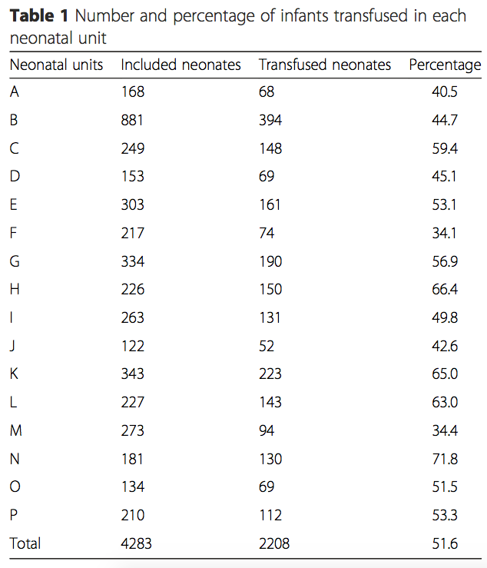
Tabela 1: frequência de transfusão

Slide 18
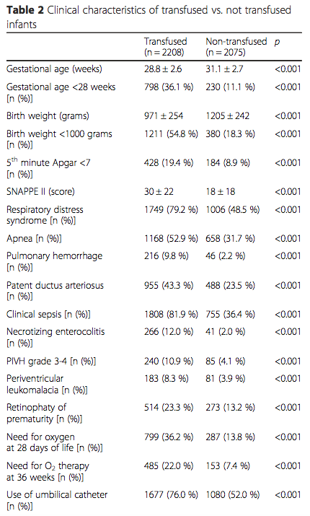
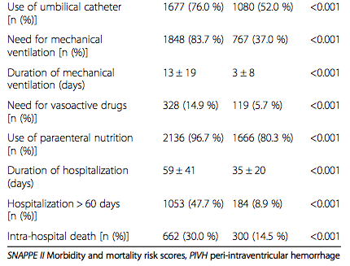
Tabela 2: características dos RN que receberam transfusão e os que não receberam

Slide 19
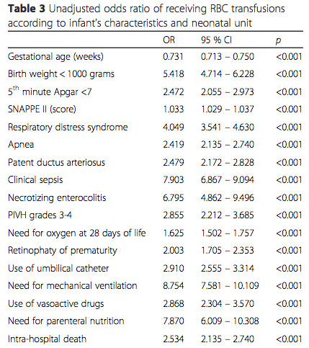
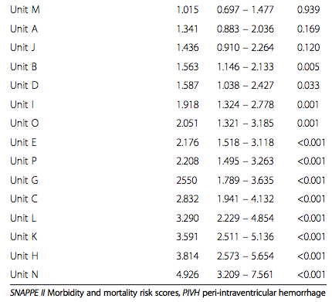
Tabela 3: regressão logística, cada RN foi comparado à unidade F,
que teve a menor taxa de transfusão sanguínea

Slide 20
RESULTADOS
A análise univariada para os fatores associados com o uso de TCH é mostrada na Tabela 3. Cada Unidade Neonatal foi comparada com a Unidade F que apresentou a menor taxa de TCH (Tabela 3).
Análise de regressão logística multivariada foi realizada a seguir a fim de determinar a odds ratio (OR) para a TCH, ou seja os fatores associados à TCH (Tabela 4)

Slide 21
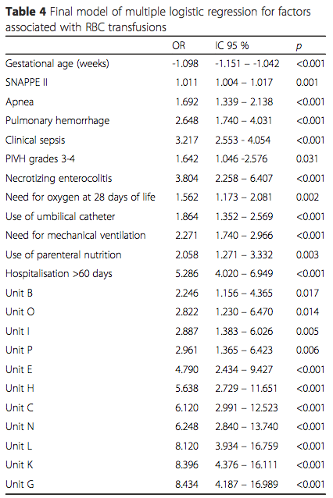
Tabela 4: odds ratio para
receber transfusão sanguínea

Slide 22
DISCUSSÃO
A frequência de TCH foi variável entre as Unidades Neonatais.
Fatores associados às indicações de transfusão sanguínea:
  Menor idade gestacional; maior score SNAPPE II; apneia; hemorragia pulmonar; sepse; hemorragia intraventricular moderada a grave; ECN; displasia broncopulmonar; uso de cateter umbilical; nutrição parenteral; internação prolongada.

Slide 23
DISCUSSÃO
A variabilidade entre as Unidades Neonatais na indicação de transfusão é frequente na literatura (7,22-24), podendo ser explicada pelo aumento na sobrevida dos prematuros com menor idade gestacional (25), mas também com a falta de critérios (26).
No estudo, pacientes com maior SNAPPE II (escore relacionado com maior mobimortalidade¹⁰) teve maior chance de ser submetido à transfusão.
Klin G et al (27) descreveram um modelo de predicção para transfusão em recém-nascidos prematuros com base na perda sanguínea e escore de gravidade clínica, mesmo após ajuste para perda sanguínea

Slide 24
DISCUSSÃO
Ter critérios de restrição é importante.
Estudo multicêntrico, com 1018 neonatologistas mostrou que 51,1% das Unidades têm diretrizes para indicação de transfusão (28);
      Guillen, et al. Semin. Perinatol. 2012
Procedimento não é isento de riscos:
  Estudos mostram maior relação de transfusão sanguínea com ECN (5,29-31), hemorragia intraventricular (3,29) e morte (4).

Slide 25
DISCUSSÃO
Estudo retrospectivo, 417 prematuros com hemorragia periventricular grau I, 24 desenvolveram hemorragia grau III e 22 desenvolveram grau IV após as transfusões. A transfusão sanguínea associou-se significativamente com a progressão da hemorragia intraventricular (OR de 2,92 com IC a 95% de 2,19-3,90). Baer, et al. Transfusion. 2011³.
Metanálise com 4857 prematuros, incluindo estudos retrospectivos e de caso-controle mostrou a ocorrência de enterocolite necrosante 48h após TS (OR após controle de fatores de confusão:2,01; IC a 95%:1,61-2,50) (Mohamed A, Shah PS. Pediatrics. 2012).⁵

Slide 26
DISCUSSÃO
Nesse estudo, prematuros que receberam transfusão sanguínea tiveram 3,8 mais chance de desenvolver enterocolite necrosante e 64% de ter hemorragia grau III a IV.
No entanto não foi possível estabelecer uma relação temporal entre transfusão sanguínea e estas morbidades.
Estudo multicêntrico envolvendo Unidades Neonatais terciárias com 1077 prematuros, o risco relativo de morte hospitalar foi 49% maior entre aqueles que receberam pelo menos uma transfusão sanguínea nos primeiros 28 dias de vida em relação aos que não foram transfundidos, após controle de fatores de confusão.
  3 ou mais: 89% risco relativo de óbito após 28 dias de vida em relação aos que receberam 1 ou 2 transfusões (4).

Slide 27
DISCUSSÃO
Uso de cateter umbilical associou-se com maior número de transfusões. Provável explicação desta associação: menor idade gestacional, maior gravidade clínica, facilidade de coleta sanguínea (maior perda de sangue).
Suplemento de oxigênio, ventilação mecânica e drogas vasoativas associaram-se com maior indicação de hemotransfusão, possivelmente devido a necessidade de suporte para garantir melhor perfusão tecidual/oxigenação.

Slide 28
DISCUSSÃO
Estudo com 1018 neonatologistas mostrou variáveis com maior influência na decisão de transfundir RN de muito baixo peso: necessidade de suplementação de oxigênio, necessidade de suporte ventilatório, IG pós-natal, número de reticulócitos e uso de drogas inotrópicas.
      Guillen et al. Semin Perinatol. 2012²⁸
Redução na perda sanguínea por flebotomia foi a medida com maior eficácia para diminuir a necessidade de transfusão sanguínea.
    Madan et al 46% menos TS em PT MMBP usando gasômetro³⁴
    Mahieu et al:³⁵ uso aparelhos portáteis para análise laboratorial levou à redução de 38% nas transfusões sanguíneas

Slide 29
DISCUSSÃO
Medidas para reduzir as transfusões:
  Adotar guidelines restritivos^{36,1}
  (efeitos superiores ao uso de eritropoietina²)
  Ligadura tardia do cordão umbilical³⁷
  Ordenha do cordão³⁷
  (prática não uniforme nas Unidades Neonatais brasileiras²⁸)
Limitações do estudo:
  Delineamento transversal
  Falta de dados sobre a perda sanguínea na flebotomia
  Falta de dados sobre a aderência aos guidelines

Slide 30
CONCLUSÃO
Variedade considerável entre as Unidades.
A influência dos Centros persistiu mesmo após controlar fatores de confusão
As características dos pacientes, em especial as relacionadas à gravidade clínica e à necessidade de procedimentos invasivos foram significativamente associados à indicação de transfusão de concentrado de hemácias nos RN de muito baixo peso.

Slide 31
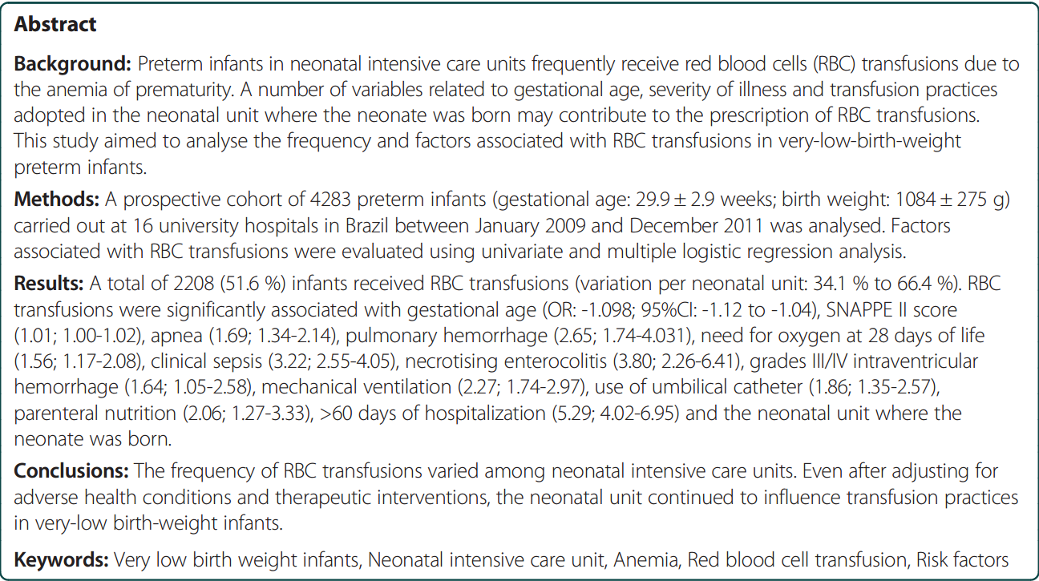
Abstract

Slide 32
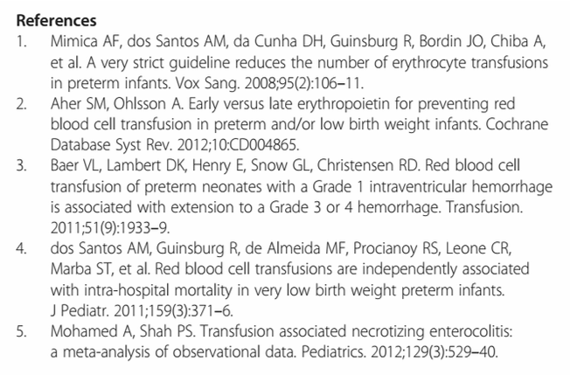
REFERÊNCIAS

Slide 33
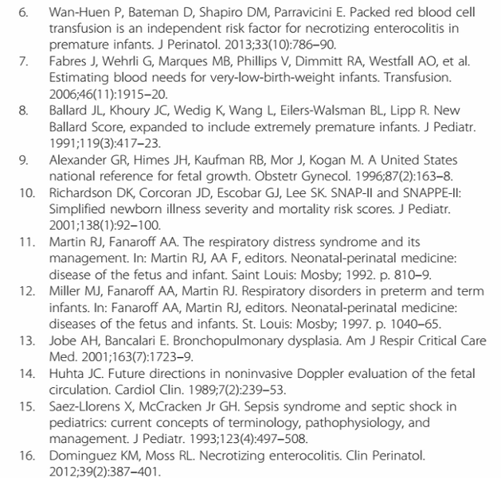
REFERÊNCIAS

Slide 34
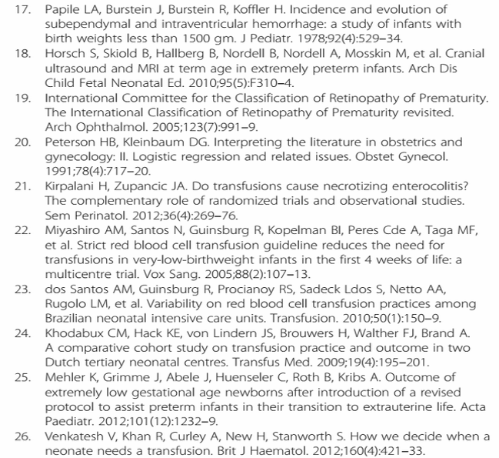

Slide 35
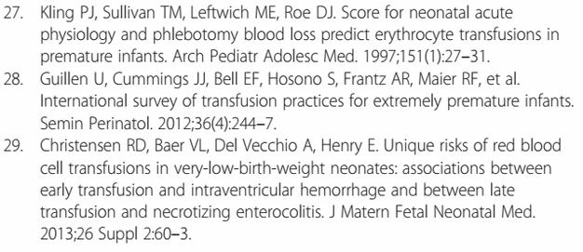
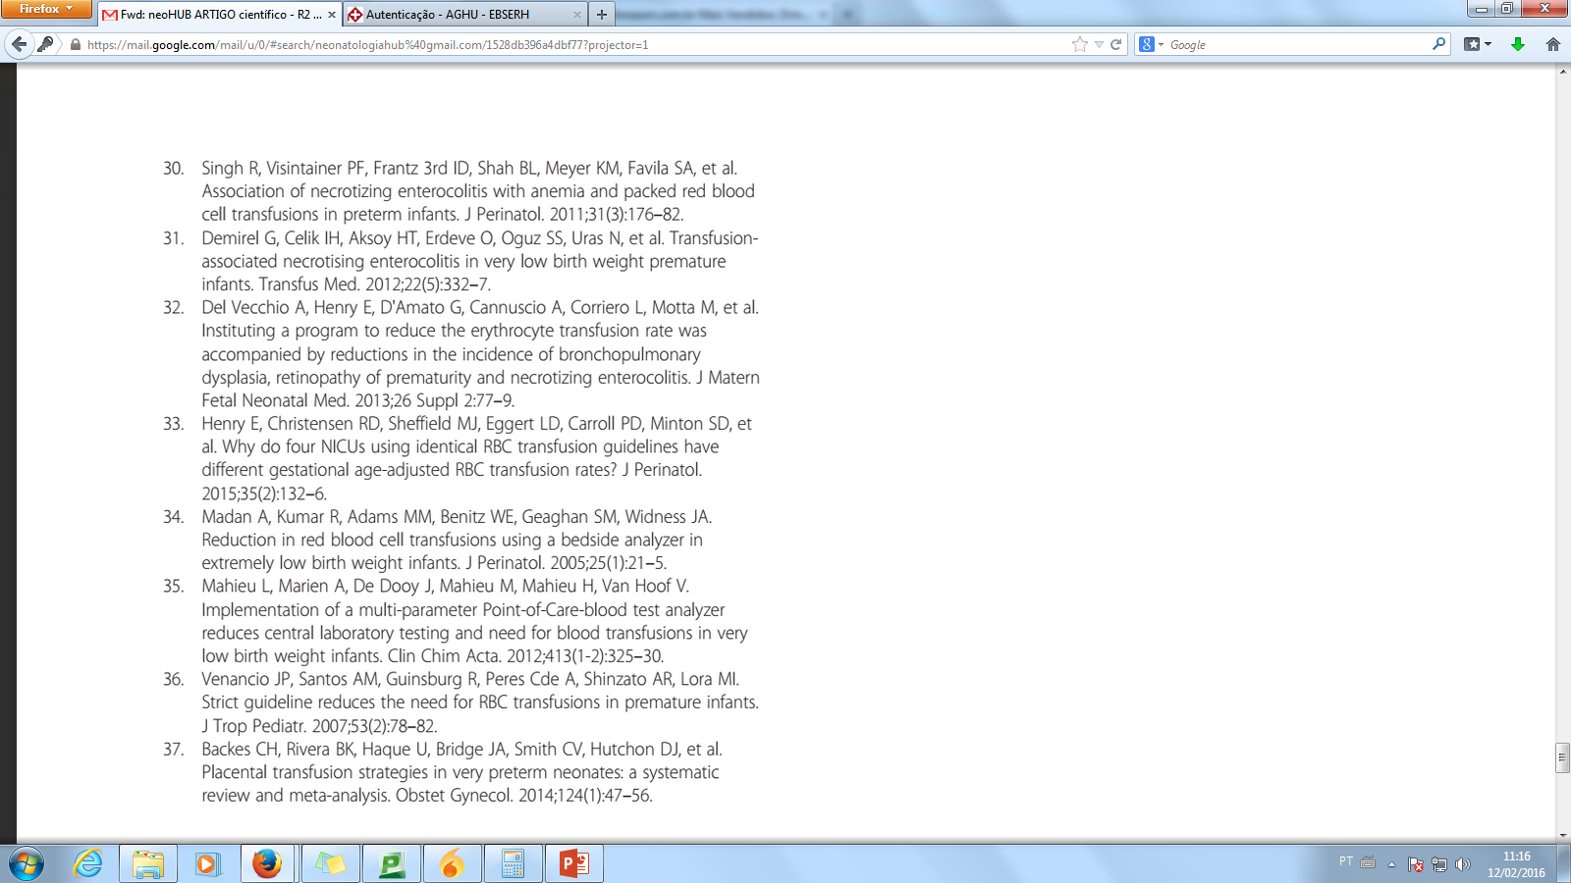

Slide 37

Nota do Editor do site, Dr. Paulo R. Margotto
Consultem também! Aqui e Agora!Estudando juntos!
Anemia da prematuridade
(cálculo do O₂ disponível)
Transfusão sanguínea restrita x liberal
Transfusão sanguínea na apnéia da prematuridade
Anemia da prematuridade: uso de eritropoietina
Transfusão sanguínea e enterocolite necrosante
Lesão pulmonar pela transfusão sanguínea
Uso de concentrado de hemácias >7 dias
Uso de furosemide antes ou depois da transfusão sanguínea
Critérios usados na Unidade de Neonatologia do HRAS/HMIB/SES/DF para a transfusão de hemoderivados

Slide 38
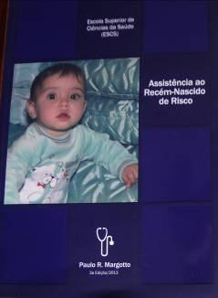
Anemia neonatal Autor(es): Paulo R. Margotto, Fabiana Márcia de Alcântara Morais
Anemia do pré-termo
Anemia Precoce e Anemia Tardia
Nos RN pré-termo a queda da Hb e Htc nas primeiras semanas de vida ocorre mais precocemente (Hb de 7-10 mg% entre a 3ª e 7ª semana de vida). O nível mínimo de Hb será tanto mais baixo quanto menor tiver sido o peso ao nascer: nos lactentes que nascem com 1000 a 1500g, o nível médio de Hb por volta de 2 meses é 9 g%. Estas alterações foram chamadas de "Anemia Fisiológica” do Pré-termo, apesar de que algumas crianças possam vir a ter sintomas.
Quando se aborda a anemia do recém-nascido (RN) prematuro é preciso deixar claro a diferença entre a Anemia Precoce e a Anemia Tardia. A Anemia Precoce é aquela que ocorre nas duas primeiras semanas e está relacionada à perda sanguínea e caracteriza uma anemia não fisiológica (não prevista) que evolui para a necessidade de uma correção. A Anemia Tardia é aquela muito mais relacionada com a evolução fisiológica do RN, às condições de nascimento, devido a uma menor vida média das hemácias, falta de produção em conseqüência da prematuridade; muitas vezes esta anemia é só fisiológica e, portanto autolimitada, mas em algumas situações quando se associa a outras causas como excesso de coleta sanguínea, ou perda sanguínea, ela se torna não fisiológica.

Slide 39
Quando se fala em Anemia Fisiológica é importante lembrar que ela é decorrente de uma mudança de oferta de O2 nos tecidos em decorrência de mudanças de afinidade da hemoglobina ao oxigênio. Durante os três primeiros meses de vida, a curva de dissociação da hemoglobina se desvia gradualmente para a direita, facilitando a entrega de oxigênio aos tecidos em um menor nível de hemoglobina. A anemia fisiológica do RN corresponde à queda dos níveis de hemoglobina, hematócrito, eritropoetina e reticulócitos, atingindo níveis mínimos entre 8-12 semanas no RN a termo e entre 6-8 semanas no RN pré-termo e isto ocorre em função dos processos de adaptação perinatal. Quanto menor a idade gestacional terá menor nível de hemoglobina, tendendo a chegar a torno de 7g% em RN < 1000g.

Slide 40
INDICAÇÕES DE TRANSFUSÃO
Não se basear apenas na Hb; raciocinar com todas as variáveis envolvidas. Em condições estáveis, não transfundir.
Clínica: Os achados clínicos refletem as conseqüências da liberação inadequada de O2 aos tecidos, com sinais e sintomas inespecíficos que refletem modificações na função cardiorrespiratória, perfusão e taxa metabólica (pressão venosa central de O2< 25mmHg). Como este cálculo é complexo, adotamos o cálculo do oxigênio disponível < 7 ml de O2/100 ml de sangue nos RN com menos de 32 semanas de gestação: na maioria das vezes está associado a sinais e sintomas de anemia.
O2 disponível = (0,54 + 0,005 x semanas a partir da concepção) x Hb.
(RN com I. Gest. < 32 sem., não transfundidos)
taquicardia persistente - FC > 160 bpm
taquipnéia persistente - FR > 60/min (sem pneumopatia)
sonolência - na ausência de afecções do SNC ou distúrbio metabólicos
fadiga fácil após mamadas
aumento insatisfatório do peso (25 g/dia)
recusa alimentar
não há evidência para indicar a transfusão no recém-nascido pré-termo com apnéia

Slide 41
Estudo randomizado e controlado de transfusão restritiva versus liberal nos recém-nascidos de extremo baixo peso Autor(es): Kirpalani H et al. Apresentação: Giselle Maria Araujo Felix, Paulo César Montalvão de Albuquerque, Paulo R. Margotto
223 RN foram alocados no grupo restrito e 228 RN no grupo liberal.
Os dois grupos eram semelhantes<<1000g/<31 semana<<48 h vida
Estudo PINT:Premature Infants in Need of
Transfusion

Slide 42
Resultados
Sem diferenças entre os grupos quanto à mortalidade, displasia broncopulmonar, retinopatia da prematuridade e lesão cerebral detectada pelo ultrassom.
Assim, nos pré-termos extremos, manter níveis maiores de Hemoglobina resulta em maior número de transfusões e confere poucos efeitos benéficos

Slide 43
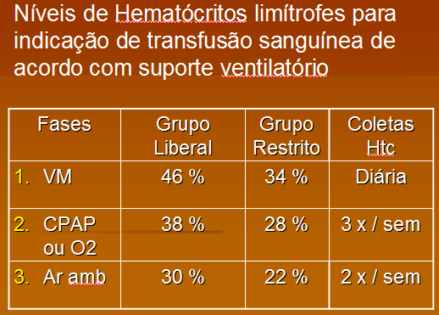
Estudo randomizado de protocolos liberais versus restritos para a transfusão de hemácias em recém-nascidos pré-termos Autor(es): Bell EF, et al. Apresentação: Virgínia Lira
51 RN no grupo liberal e 49 RN no grupo restrito
Peso ao nascer: 500-1300g; aos 7 dias de vida
Estudo Iwoa

Slide 44
Resultados
MAIOR TENDÊNCIA a desenvolver hemorragia intraventricular e leucomalácia
no grupo restrito; segundo Kirpalani et al, esses achados discrepantes podem
ser atribuídos ao acaso, a diferenças de protocolos de alocação ou medidas de
resultados. Outros estudos com pacientes mais estáveis, também não evidenciaram
diferenças significativas entre os grupos.

Slide 45
Limiar de Transfusão para RN Pré-Termo:Até onde devemos ir ? Autor(es): Edward F. Bell. Apresentação: Mariana Regis Jansen, Mathias Palácio John,Paulo R. Margotto
Este Editorial compara ambos estudos anteriores e conclui:
Devido aos menores riscos na transfusão na medicina atual (métodos mais eficazes dos bancos de sangue), deve-se “frear” o movimento contra a transfusão (grupo restritivo);
Esforços para restrição da transfusão se baseiam nos riscos das mesmas, incluindo infecção de doador para receptor. Cuidados na seleção dos doadores e leucorredução ou radiação do sangue devem reduzir esse risco para um nível muito baixo;
Adoção de Programas de Doador-único devem ser a norma para RNMBP e, provavelmente para todos os pacientes em UTIs neonatal; limitando a exposição a apenas 1 doador;
Decisões sobre transfusão devem se basear em guidelines e no estado clínico do paciente. O risco da transfusão per si é muito baixo e deve ter um peso menor na decisão.
Esforços para eliminar a transfusão (tolerância a anemia) devem ser revistos, em virtude dos mínimos benefícios da não-transfusão, evidenciados nesses dois Estudos, e do potencial maior benefício da transfusão liberal no Estudo Iowa;
As vantagens de se transfundir menos é menor do que o potencial benefício da transfusão liberal na proteção cerebral.
A questão permanece: Até onde devemos suportar a anemia no RNPT?

Slide 46
Anemia, apnéia da prematuridade e transfusão sanguínea | Zagol K, Lake DE, Vergales B et al. Apresentação: Ciglinda Martins Gomes Lino, Helyda Crystina Rodrigues Dias, Kate Lívia Alves Lima, Paulo R. Margotto
Demonstrou-se ainda que a probabilidade de apnéia futura está inversamente relacionada com hematócrito no recém-nascido de muito baixo peso (que fornece evidência adicional de que a diminuição da capacidade de transportar oxigênio, em vez de volume isoladamente, pode desempenhar um papel significativo em apnéia da prematuridade).
Conclui-se que há uma correlação entre as transfusões e uma diminuição na freqüência de apnéia, e que a probabilidade de apnéia futura é inversamente proporcional com o hematócrito.

Slide 47
Anemia da prematuridade: uso da eritropoietina Autor(es): Cléa R. Leone (SP). Realizado por Paulo R. Margotto
Uma dose cumulativa de 6 semanas de eritropoietina foi associada com
um risco aumentado para a progressão da retinopatia da prematuridade
(Odds ratio de 1,27 por 500 unidades/kg -IC a 95% de 1,04-1,55-p=0,02).
É uma situação de gravidade
Todo o esforço deve ser feito para que a anemia fisiológica passe a ser não fisiológica. Critério de transfusão: a idéia é ficar no grupo moderadamente restrito. É importante ter critérios para a transfusão. A transfusão sanguínea é um fator que bloqueia ainda mais a produção da eritropoietina, o que vai fazer com que o nível de hemoglobina seja ainda menor mais tarde. Iniciamos ferro a partir da segunda semana de vida (2-4mg/kg). O uso da eritropoetina deve ser repensado. O uso de eritropoietina na rotina de prematuros extremos é altamente questionado.

Slide 48
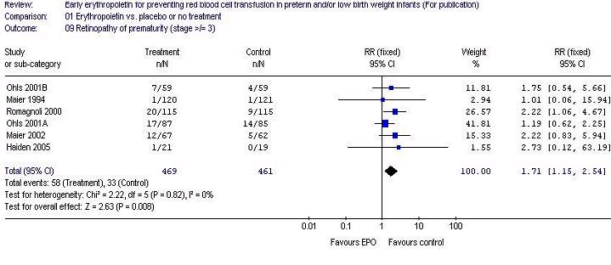
A última revisão da Cochrane (Ohlsson A, Aher SM. Early erythropoietin for preventing red blood cell transfusion in preterm and/or low birth weight infants) envolveu 23 estudos (2074 crianças prematuras de 18 países) mostrou que o uso precoce de EPO (antes de 8dias) e tardia (8-28 dias) não interferiu no número de transfusão sanguínea, aumentando o risco de retinopatia da prematuridade grau III (RR; 1.71 (95% CI 1.15, 2.54) e não se justificam mais estudos comparando o uso precoce e tardio de EPO. Devido aos limitados benefícios e ao aumento da retinopatia da prematuridade, a administração precoce de EPO não é recomendada.

Slide 49
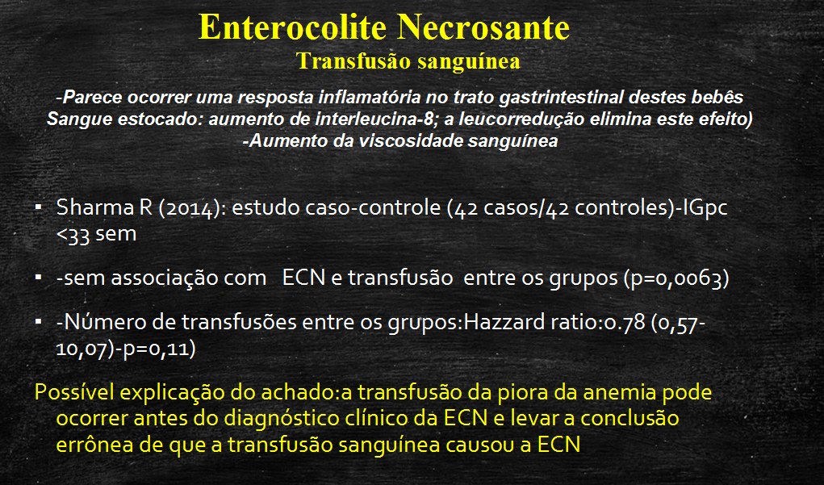
TRANSFUSÃO SANGUÍNEA E ENTEROCOLITE NECROSANTE
Transfusão de concentrado de hemácias não está associada com o aumento de risco de enterocolite necrosante nos recém-nascidos pré-termos Autor(es): Sharma R, Kraemer DF, Torrazza RM, Mai V, Neu J, Shuster JJ, Hudak ML. Apresentação: Brennda Dolis, Marcos Vinícius, Mayara Arruda, Paulo R. Margotto

Slide 50
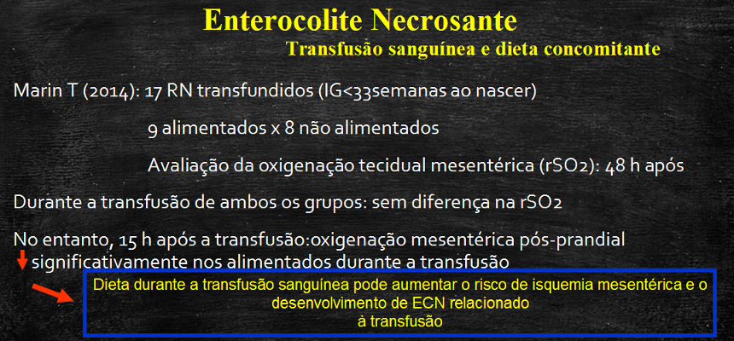
TRANSFUSÃO SANGUÍNEA ALIMENTAÇÃO E ENTEROCOLITE NECROSANTE
Transfusão de células eritrocitárias, alimentação e enterocolite necrosante em crianças pré-termos Autor(es): El-Dib M, Narang S, Massaro AN, Aly H. Apresentação: Diana Silva Fernandes, Marx Paulo Wogel Cambraia, Paulo R. Margotto
El-Dib(2011): suspendendo a dieta durante a hemotransfusão sanguínea, houve diminuição significativa
de ECN associada a transfusão
No entanto, em 2014...
Nutrição enteral do pré-termo durante a transfusão de hemácias associa-se com a queda da oxigenação mesentérica Autor(es): Terri Marin, Cassandra D. Josephson, , Niki Kosmetatos, Melinda Higgins and James E. Moore. Apresentação: AmandA Rocha, Joyce Braun, Ludmila G. Santos, Paulo R. Margotto

Slide 51
Portanto, quanto à transfusão sanguínea e enterocolite necrosante....
Vários estudos de coorte restrospectiva e de caso-controle nos últimos anos têm apresentado evidências para apoiar uma associação temporal entre transfusão de sangue com concentrado de hemácias e enterocolite necrosante (ECN). Sharma R et al, em um estudo caso-controle (42 casos e seus controles) demonstraram não haver associação entre transfusão sanguínea e ECN, adicionando modelos para avaliar variáveis ​​como potenciais fatores de confusão (tipo de alimentação enteral, tipo de leite, sexo), sendo inclusive demonstrado que o sexo feminino e o aumento do número de transfusões sanguíneas mostraram-se como protetores! A transfusão sanguínea para o agravamento da anemia pode ocorrer antes do diagnóstico clínico da ECN e levar à errônea conclusão de que a transfusão sanguínea causou ECN.O estudo de Marin et al avaliou a resposta da oxigenação do tecido mesentérico em recém-nascidos prematuros que receberam nutrição enteral e os que não receberam, durante a transfusão de concentrado de hemácias, através da espectroscopia infravermelha (NIRS).Interessante que as crianças alimentadas durante a transfusão mostraram diminuição dos valores de valores da saturação de O2 da região mesentérica (rSO2), enquanto as crianças não alimentadas mostraram aumento dos valores de rSO2 e este fato durou por 15 horas! Ou seja demonstraram haver declínio da oxigenação dos tecidos intestinais pós-prandial após a transfusão de hemácias em lactentes alimentados durante o procedimento, principalmente nos recém-nascidos de menores idades gestacionais. Portanto, a alimentação durante a transfusão sanguínea pode aumentar o risco de isquemia mesentérica e o desenvolvimento de ECN relacionada a transfusão sanguínea.

Slide 52
Lesão pulmonar pós-transfusional na população neonatal | N Rashid, F Al-Sufayan, MMK Seshia and RJ Baier. Apresentação: Rafael Pacelli , Samy Sardinha, Victor Ribeiro Cabral, Paulo R. Margotto
Lesão pulmonar pós-transfusional na população neonatal, conhecida como TRALI (transfusion related acute lung injury) Há poucas informações na literatura sobre a ocorrência desta condição no recém-nascido (várias condições como infecção, asfixia perinatal, doença cardiopulmonar ou doença pulmonar induzida por ventilação mascaram o diagnóstico). Os autores canadenses examinaram mudanças no nível de suporte respiratório nos recém-nascidos (RN) que receberam transfusão sanguínea, enquanto em Unidade de Cuidados Intensivos e Intermediários. Os autores relataram aumento significativo na pressão média das vias aéreas e FiO2 nos RN que apresentaram esta condição, além de piores desfechos (enterocolite necrosante, necessidade de corticóide e morte). Quando ocorre uma piora radiológica no RN que vinha estável após uma transfusão, pensar em TRALI (lesão aguda pulmonar relacionada à transfusão ou edema pulmonar agudo não cardiogênico)-Muitas vezes pensamos em infecção (pneumonia !).

Slide 53
Associação do tempo de armazenagem do concentrado de hemácias transfundidas em Uti pediátrica e evolução das crianças Autor(es): Alexandre Peixoto Serafim, Marcella dos Santos amorim e Paulo Roberto Margotto
Não houve diferença estatisticamente significativa entre o tempo de internação do grupo de crianças transfundidas com hemácias com 7dias ou menos de armazenamento comparado com o grupo transfundido com as hemácias com mais de 7 dias de armazenamento(11 dias vs 12 dias, p= 0,603, Mann-Whitney)
Não houve diferença na mortalidade entre os grupos transfundidos com hemácias jovens (≤7dias ou antigas (>7 dias) (20% vs 25%, p = 0,655)

Slide 54
Furosemida na transfusão de concentrados de hemácias nos recém-nascidos pré-termos: ensaio controlado e randomizado Autor(es): Kiran Kumar Balegar V and Martin Kluckow. Realizado por Paulo R. Margotto
Em termos de tempo de administração de furosemida em relação a hemotransfusão, há uma variação na prática; algum usam furosemide antes do início, outros, no meio (política anterior da Unidade dos autores) e outros ao término da transfusão. Os presentes autores escolheream para administrar furosemida no início da transfusão com base no conhecimento da farmacocinética da furosemida. O tempo para efeito máximo da furosemida administrada endovenosa é de 1 a 3 horas. Assim, administração de furosemida no início da transfusão propicia a manifestação do pico máximo da droga no mesmo tempo em que o sistema cardiovascular é exposto a qualquer sobrecarga de volume.

Slide 55
Outra indicação comum para a administração de furosemida na UTI Neonatal é para tratar edema ou prevenir ganho de peso após a hemotransfusão. No presente estudo, foi demonstrado que o grupo placebo teve um ganho de peso de 4%, equivalente a 50 gramas, que é pouco provável que seja de importância clínica. Da mesma forma, a 0,8% de diminuição do sódio sérico no grupo tratado com furosemida é clinicamente insignificante. No entanto, os RN prematuros recebem múltiplas hemotransfusões e podem receber furosemida em cada ocasião, além de várias outras indicações para seu uso. Múltiplas doses pode aumentar o risco de depleção crônica de sódio em bebês prematuros que já estão em estado precário de de equilíbrio sódio.

Slide 56
A administração de uma dose única de furosemida antes da transfusão em recém-nascidos prematuros hemodinamicamente estáveis impediu pequeno aumento, mas estatisticamente significativa na FiO2 e ganho de peso, produziu pequena diminuição, porém significativa, no sódio sérico e não teve efeito sobre varáveis ventilatórias, hemodinâmicas, ecocardiográficas, eletrolíticas e clínicas por 24 horas após a transfusão.
Os pequenos benefícios clínicos do uso rotineiro de furosemida no momento da transfusão eletiva precisam ser equilibrados com os efeitos potencialmente adversos.

Slide 57
Portanto, devemos usar furosemide antes ou depois da transfusão sanguínea?
O efeito de uma dose única de furosemida, ap ós a hemotransfusão em bebês de 2 semanas de idade ou mais jovens não alterou variáveis clínica ou pulmonar ​​, quando comparado com placebo durante o período de 4 horas de transfusão.
Este estudo, usando furosemide antes da transfusão sanguínea demonstrou que em um grupo de prematuros hemodinamicamente estáveis e transfundidos de forma eletiva, além da primeira semana de vida, o uso da furosemida teve benefício clínico mínimo.
Os pequenos benefícios clínicos do uso rotineiro de furosemida no momento da transfusão eletiva precisam ser equilibrados com os efeitos potencialmente adversos
O uso de furosemide antes ou depois da hemotransfusão não faz parte do Protocolo de Transfusão do nosso Serviço

Slide 58
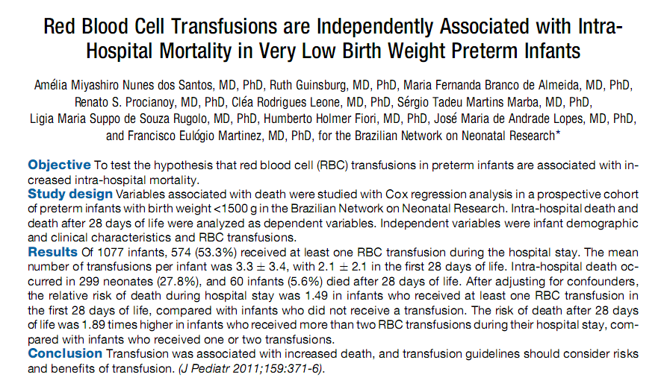
Estudo da Rede de Pesquisa Neonatal Brasileira
A transfusão sanguínea associou-se com maior óbito

Slide 59
Monografia (HRAS/HMIB-Pediatria-2015): Análise das transfusões de hemocomponentes no serviço de UTI Neonatal e UTI Pediátrica do Hospital Materno Infantil de Brasília no Ano de 2014 Autor(es): Sarah Rodrigues Mendes
Protocolo apenas na UTI neonatal – Livro Dr. Paulo R. Margotto;
Sangue total em casos selecionados;
UTI pediátrica segue estudos mais recentes, mas não tem protocolos documentados para seguimento no Serviço; discussão clínica frequente e atualização nas condutas;
Tendência à transfusão restritiva;
Busca ativa das reações transfusionais, mas com dificuldades – pouca descrição em prontuário acerca de sintomas / sinais sugestivos de reação transfusional.
Ainda há indicação de hemocomponentes devido valores laboratoriais (concentrado de Hemácias / plaquetas);
Preenchimento incorreto das requisições de hemocomponentes é prática frequente;
Dificuldade em documentar real indicação do hemocomponente solicitado;
Trabalhos de divulgação de políticas acerca do uso racional do sangue devem ser propagadas (análise criteriosa do risco-benefício).

Slide 60
Hemoderivados (critérios) Autor(es): Samiro Assreuy
Critério para hemotransfusão
Hematócrito (Htc ≤ 40%)
Doença cardíaca severa com cianose ou insuficiência cardíaca congestiva.
Se FiO2 > 35% no HOOD.
Se em CPAP ou ventilação mecânica com pressão média das vias aéreas (MAP: mean air pressure) > 6cm H2O .
Enterocolite necrosante.
Htc ≤ 30%
Se em FiO2 > 21% sob qualquer forma.
Em CPAP ou ventilação mecânica (com MAP < 6cm de H2O).
Se apnéia significante e bradicardia (> 6 episódios em 12 horas ou 2 em 24 horas, requerendo uso de ventilação pulmonar positiva) na vigência de doses terapêuticas de teofilina.
Se freqüência cardíaca > 180 batimentos por minuto em freqüência respiratória > 80 rpm persistente por 24 horas.
Se ganho ponderal < 10g/dia por mais que 4 dias com ingesta > 100 cal/kg/dia.
Se for submetido à cirurgia (considerar estabilidade clínica do RN e natureza da intervenção cirúrgica).
Htc ≤ 25%
Todos.
Não Transfundir
Para repor sangue removido para exames de laboratório, a não ser que ultrapasse 10% da volemia em 1 semana no RN < 1000g, na 1º semana.
Pelo simples motivo de que o hematócrito está baixo.
O concentrado de hemácias lavadas (produto obtido por meio de lavagens sucessivas com soro fisiológico a 0.9%, a uma temperatura de 40C, removendo-se assim proteínas plasmáticas e a quase totalidade das plaquetas e leucócitos, com importante diminuição de antígenos plaquetários, plasmáticos, leucocitários e do sistema HLA). Esta indicada nas seguintes situações: 10ml/Kg
-na forma anêmica da incompatibilidade sanguínea materno-fetal Rh e ABO
-Hb <=12g% e reticulócitos >= 0.5g% nos primeiros dias de vida
-Hb <11g% e reticulócitos >= 0.5% até o final do primeiro mês de vida

Slide 61
Em resumo...
No presente estudo da Rede Brasileira de Pesquisa Neonatal sobre os Fatores associados a hemotransfusão nos RN de muito baixo peso, a idade gestacional variou entre 22-36,9 semanas (média de29,9±2.9 semanas) e o peso de nascimento<1550g (média de 1084±275g) e o número de recém-nascidos envolvidos foi de 4283. O volume transfundido: 10-20ml/kg (a metade das Unidades usaram 15ml/kg). O percentual de transfusão variou entre 34% a 72% entre as Unidades Neonatais! Nesse estudo, prematuros que receberam transfusão sanguínea tiveram 3,8 mais chance de desenvolver enterocolite necrosante (ECN) e 64% de ter hemorragia grau III a IV. Estudo da Rede Nacional de Pesquisa Neonatal, em 2011, envolvendo Unidades Neonatais terciárias com 1077 prematuros, o risco relativo de morte hospitalar foi 49% maior entre aqueles que receberam pelo menos uma transfusão sanguínea nos primeiros 28 dias de vida em relação aos que não foram transfundidos, após controle de fatores de confusão (3 ou mais: 89% risco relativo de óbito após 28 dias de vida em relação aos que receberam 1 ou 2 transfusões). Entre as medidas para reduzir a transfusão sanguínea se destacam: adotar guidelines restritivos ((efeitos superiores ao uso de eritropoietina), ligadura tardia do cordão umbilical e ordenha do cordão. Nos links, a discussão entre ECN e transfusão sanguínea: os estudos mais recentes não demonstraram esta associação (a transfusão da piora da anemia pode ocorrer antes da ocorrência da ECN!), no entanto, a alimentação durante a transfusão associou-se com maior risco de ECN (pode piorar a isquemia mesentérica!). Ter sempre em mente:"o risco da transfusão demanda cuidadosa razão da transfusão“ Paulo R. Margotto

Slide 62
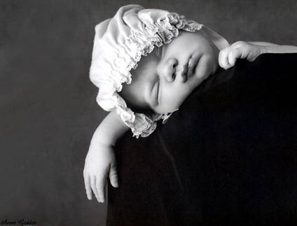

OBRIGADO!
“O risco da transfusão demanda cuidadosa razão da transfusão”

